Slide 1
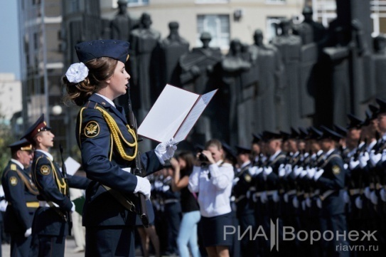
ВНИМАНИЕ!!! ОБЪЯВЛЕН НАБОР АБИТУРИЕНТОВ!!!
Объявлен набор абитуриентов на обучение в образовательные организации высшего профессионального образования ФСИН России на ОЧНУЮ форму обучения на БЕСПЛАТНОЙ основе
На очную форму обучения принимаются граждане Российской Федерации в возрасте не старше 25 лет, имеющие среднее общее образование, среднее профессиональное образование, годные по своим личным и деловым качествам, физической подготовленности и состоянию здоровья к службе в уголовно-исполнительной системе.
Весь период обучения курсанты обеспечиваются: форменным обмундированием, бесплатным питанием и проживанием (общежитие), льготами и социальными гарантиями сотрудников ФСИН России, ежемесячным денежным довольствием от 16 000 руб., отсрочкой от призыва в ВС РФ.
По окончании обучения курсанту присваивается специальное звание «лейтенант внутренней службы» и гарантировано трудоустройство после обучения на должности старшего и среднего начальствующего состава в уголовно-исполнительной системе.
По вопросам поступления, за более подробной информацией и консультацией обращаться по телефонам:
тел. (3522) 46-61-22, 8-905-853-47-28 Юлия Александровна

